Slide 1
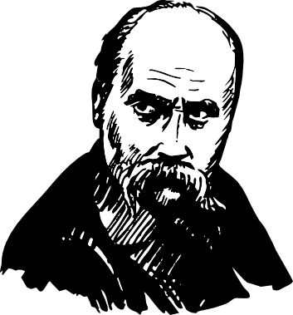
Taras Ševčenko
Vira Bylitska

Slide 2
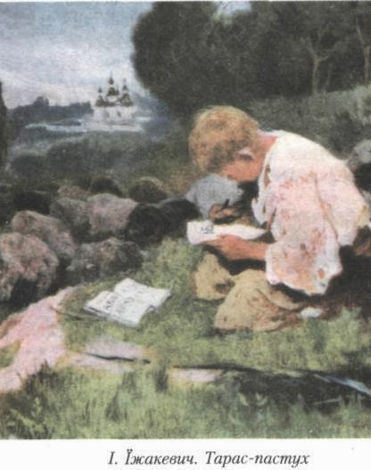
Podle církevního kalendáře dostal jméno Taras. 25. únor, den jeho narození, byl podle juliánského kalendáře dnem svatého Tarasia.

Slide 3
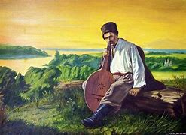
Ševčenko vyrůstal ve vesnici Kerelivka, nikoliv Kyrylivka, jak se píše v učebnicích. Název vesnice pochází od zemědělského nářadí „kereli“, které vypadá jako hrábě.
Na svůj domov v Kerelivce básník vzpomíná také v románu Princezna: „A tady přede mnou stojí náš chudý, starý bílý dům s tmavou doškovou střechou a černým komínem, a u domu na kůlně je jabloň s červeně zbarvenými jablky, a u té jabloně je květinová zahrada, oblíbená zahrada mé nezapomenutelné sestry, mé pacientky, mé něžné sestřičky! A u vrat je stará rozložitá vrba s uschlým vrškem a za vrbou je stodola obklopená stohy žita, pšenice a všelijakého chleba; a za stodolou se zahrada táhne do kopce.“
Například v dopise svému bratru Mykytovi Ševčenko píše: „Každou noc vidím ve snu tebe, Kerelivku, svou rodinu a plevel (plevel, který jsem schovával před školou); bude mi veselo, probudím se a budu plakat.“

Slide 4
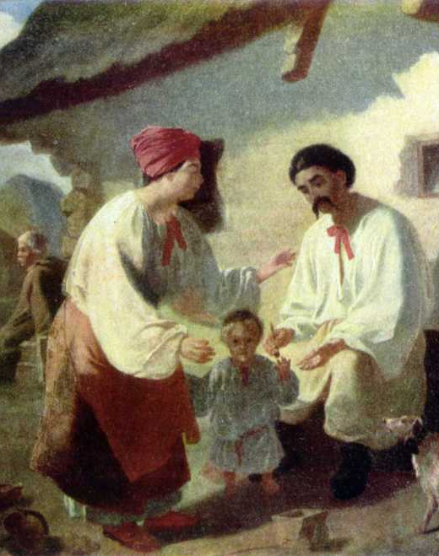
Taras se narodil v nevolnické rodině, ale ne příliš chudé. Jeho matka byla svobodná rolnice, ale provdala se za nevolníka. Jeho dědeček z matčiny strany, Jakym Bojko, vlastnil kovárnu a včelín. Jeho otec byl chumak a stelmak. Bratři Tarase Ševčenka Josyp a Mykyta

Slide 5
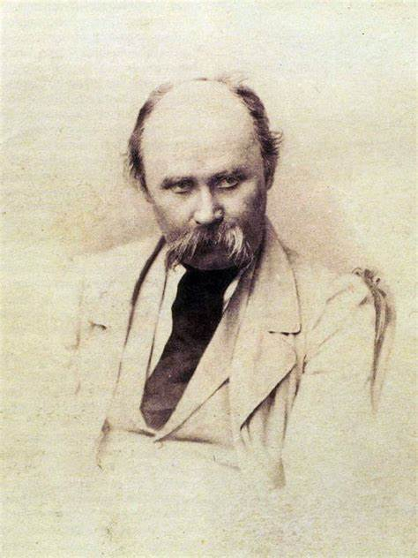
První peníze si Taras vydělal tím, že pomáhal vykonávat pohřební obřady za zemřelé. Byl pomocníkem kněze. Pro Ševčenka bylo jedinou možností, jak se v životě prosadit, stát se malířem. To znamená malovat ikony. Když mu bylo 12-15 let, chodil 15-20 kilometrů po vesnicích a hledal učitele.

Slide 6
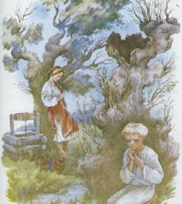
Báseň „Bylo mi 13“ je věnována Oksaně Kovalenko, Tarasově první lásce. Kdyby ho neodvedli z vesnice, je velmi pravděpodobné, že by se s ní oženil. V šestnácti letech se však ve Vilniusu seznámil s Polkou Jadwigou Husykovskou. Taras se do ní zamiloval a dokonce se naučil polsky, aby byl své milé blíž. Překážkou však bylo jejich společenské postavení. Polka byla svobodná a on byl nevolník.

Slide 7
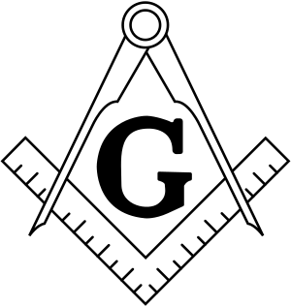
Kolem Ševčenka se pohybovalo mnoho svobodných zednářů, kteří měli velký vliv na utváření jeho světonázoru. Navštěvoval jejich sídla na Ukrajině. Textem, který měl na Ševčenka největší vliv, byly Dějiny Rusínů, dílo s historickou tematikou, jehož pravdivosti všichni věřili. Byla to doba romantismu a všichni se najednou začali zajímat o lidovou kulturu. V té době musela existovat osobnost, kolem níž se stmelil kult. A Ševčenko byl asi od svých 26 let mezi lidmi z Ukrajiny superhvězdou. Kandidátem číslo dvě byl Pantelejmon Kuliš.

Slide 8
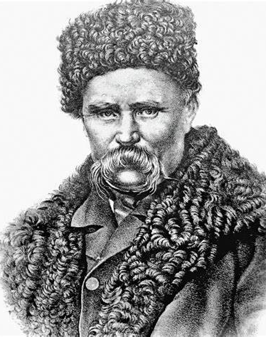
Ukrajinští emigranti stavěli Tarasu Ševčenkovi pomníky po celém světě. Když se naši lidé usadili v zahraničí, postavili Ševčenkovi kostel, školu a pomník. Tímto způsobem komunita označila své území. Aby se rozdělila hranice mezi Ukrajinou a Běloruskem, byly vesnice s Ševčenkovými portréty zaznamenány jako ukrajinské a ty bez nich jako běloruské. Jedná se o silné označení ukrajinské identity.

Slide 9
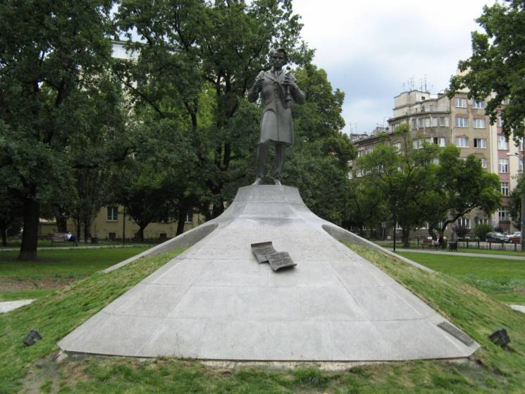
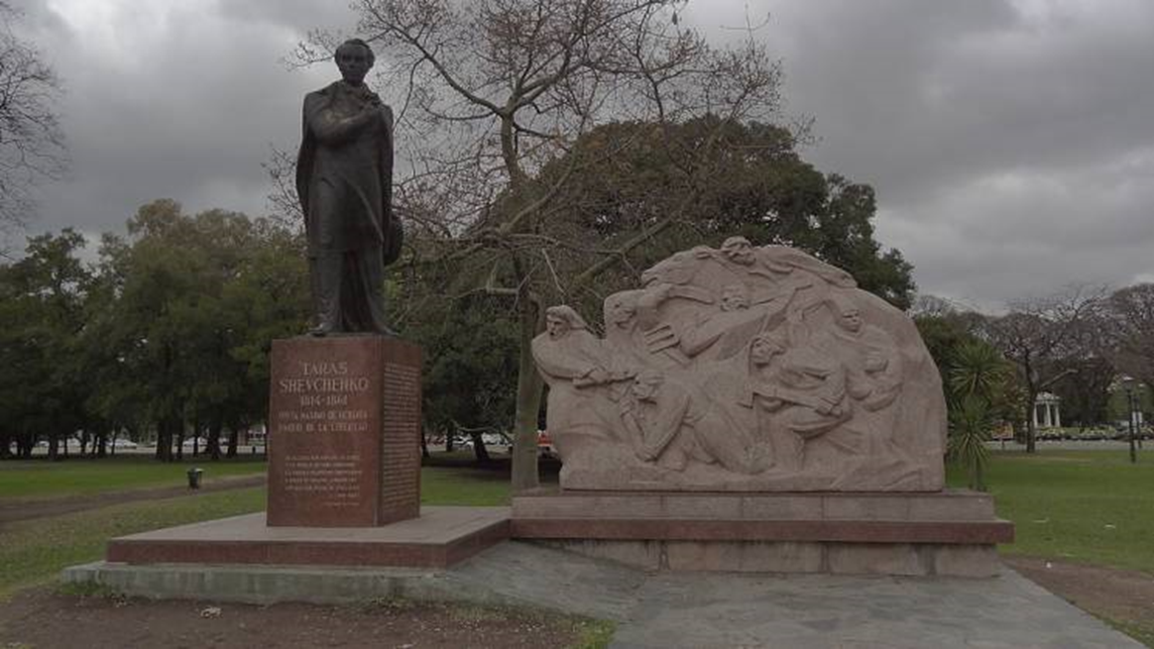
Varšava, Polsko.
Rok otevření: 2002.
Washington, USA.
Rok otevření: 1964.

Slide 10
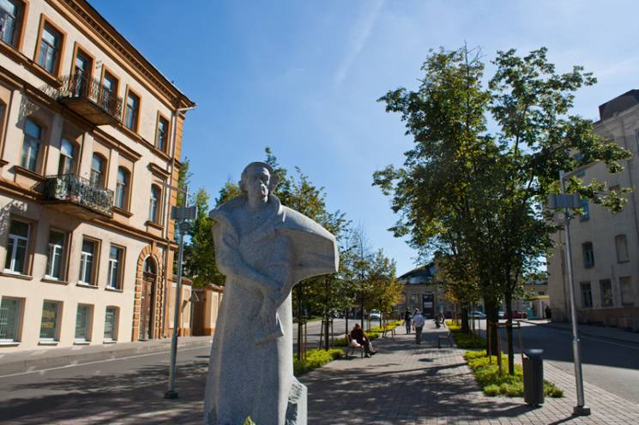
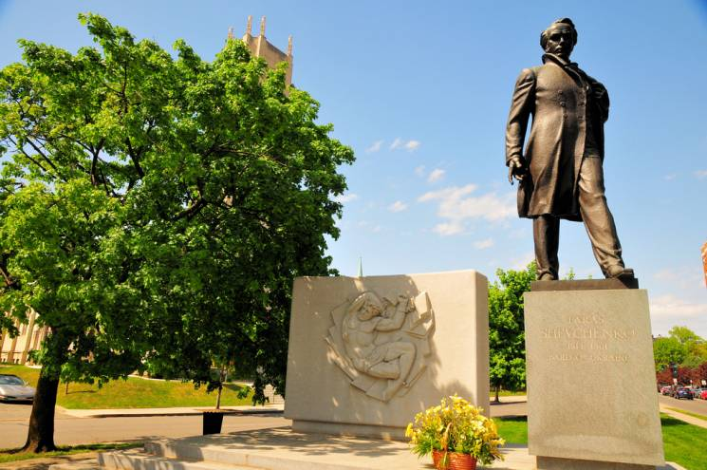
Vilnius, Litva.
Rok otevření: 2011
Winnipeg, Kanada.
Rok otevření: 1961

Slide 11
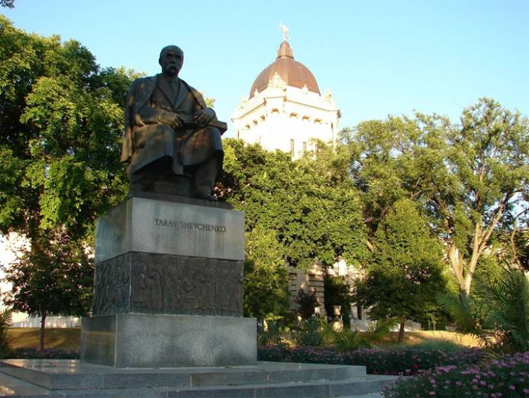
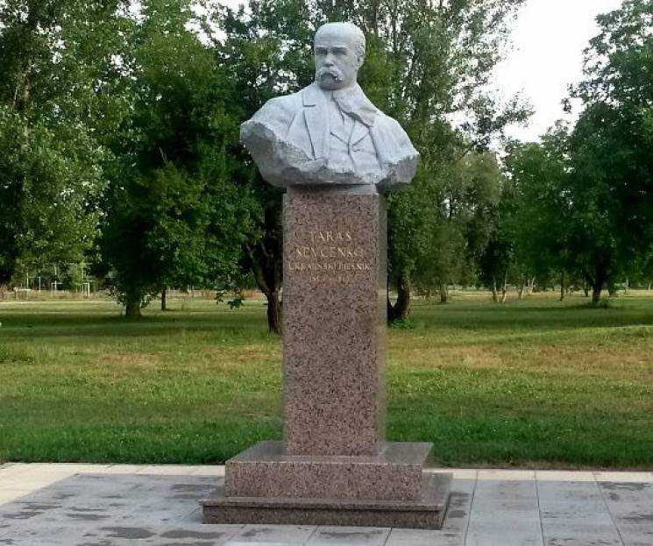
Záhřeb, Chorvatsko.
Rok otevření: 2015
Canberra, Austrálie.
Rok otevření: 2005

Slide 12
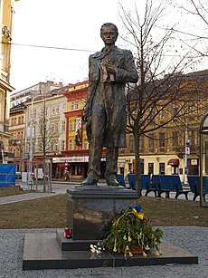
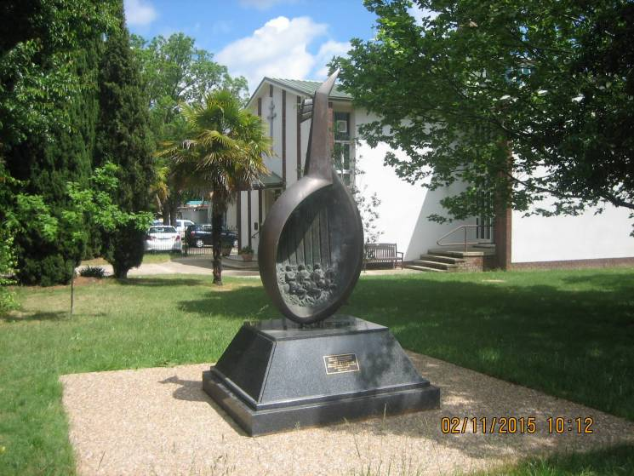
Curitiba, Brazílie.
Rok otevření: 1967
Praha ,Česká republika
Rok otevření : 2009

Slide 13
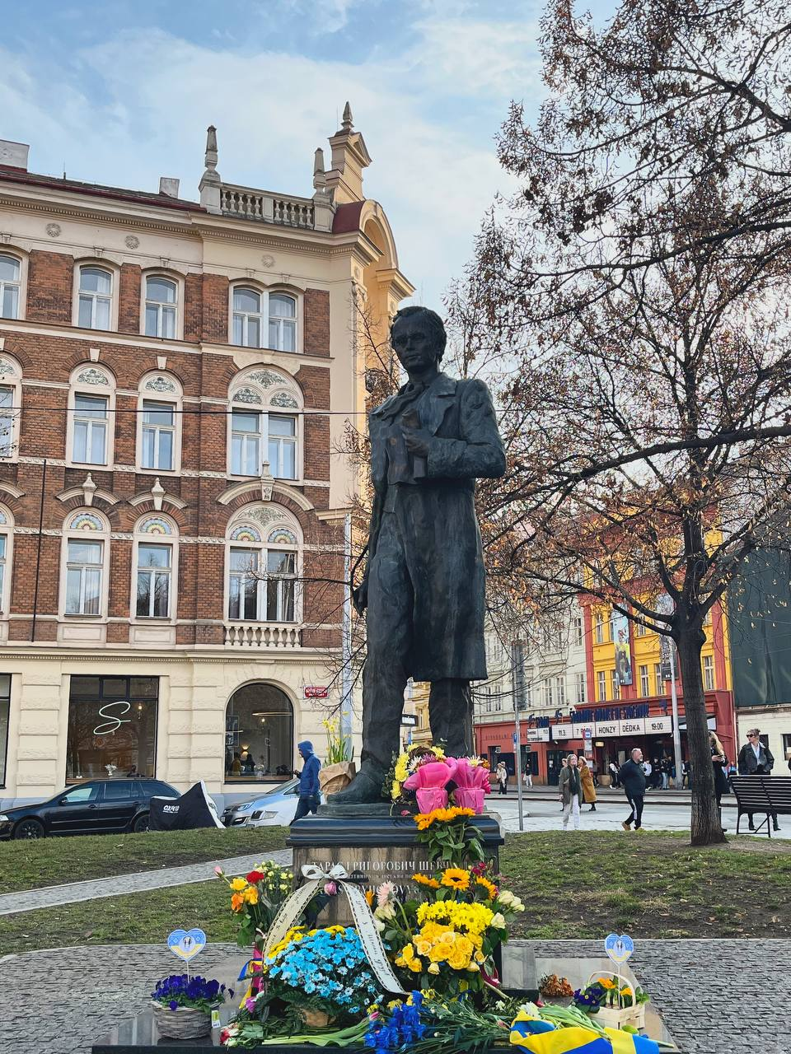
Děkuji za pozornost

